Slide 1
Tạo hình: Vẽ lọ hoa Lứa tuổi: 5-6 tuổi Giáo viên: Nguyễn Thị Phúc Hậu
UBND PHƯỜNG PHÚC LỢI TRƯỜNG MẦM NON HOA SỮA

Slide 2
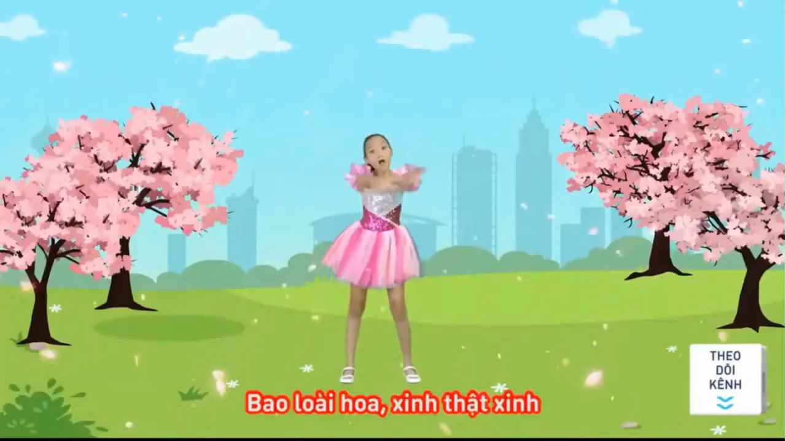

Slide 3
Tạo hình: Vẽ lọ hoa Lứa tuổi: 5-6 tuổi

Slide 4
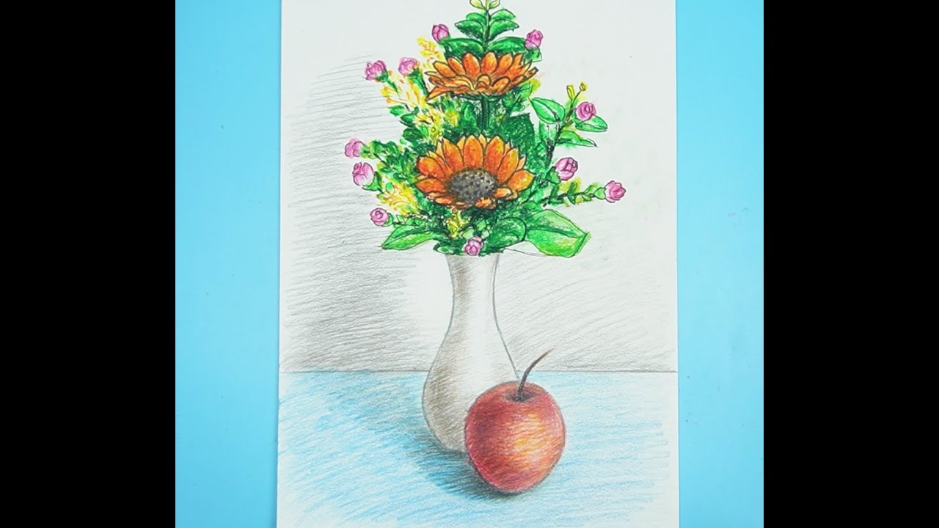

Slide 5
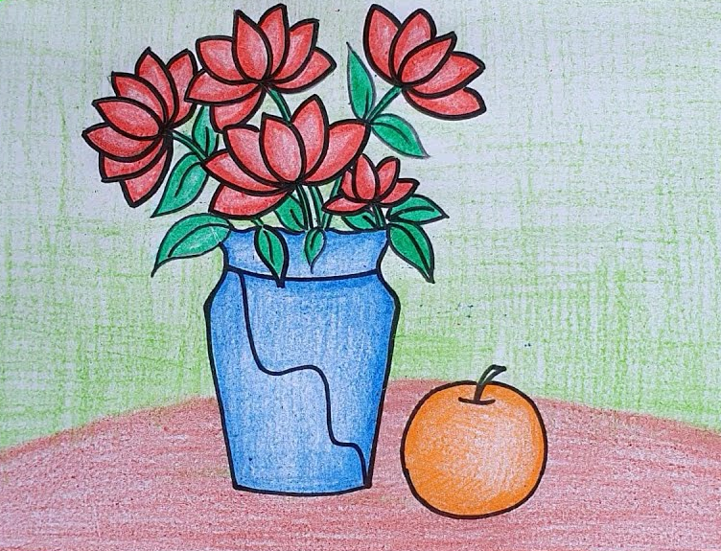

Slide 6
